Slide 1
CocosCreator 绘图系统(cc.Graphics)
By youyou

Slide 2
cc.Graphics 能做什么？
网格背景
走势图
酷炫的动画
一些小游戏

Slide 3
cc.Graphics vs cc.DrawNode
cc.Graphics 的接口设计参考了 canvas 绘图接口，相较于 cc.DrawNode 的接口更容易组装出各种复杂图形
cc.Graphics 在 native 上也支持反走样
同一个 cc.Graphics 内的顶点会做自动 batch

Slide 4
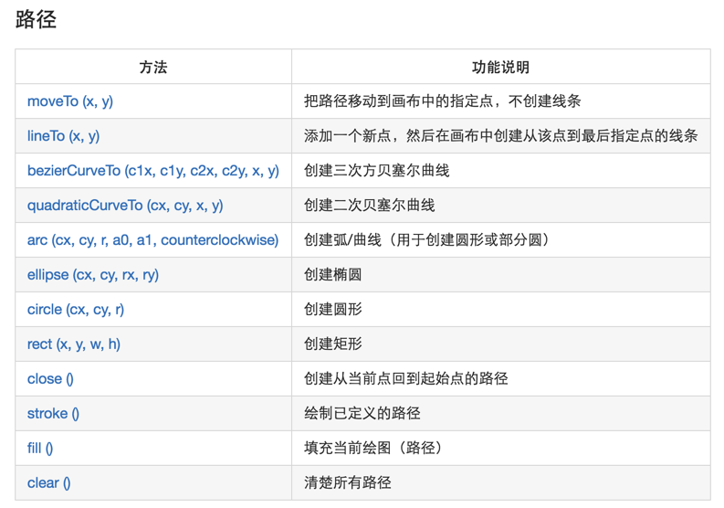
cc.Graphics api 简介

Slide 5
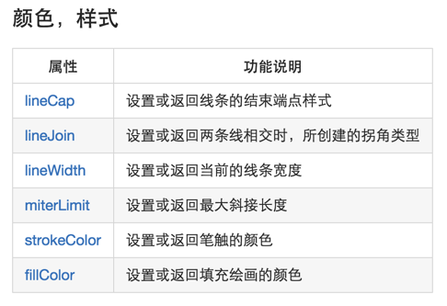
http://www.cocos.com/docs/creator/graphics/index.html

Slide 6
cc.Graphics 实战，各式各样的画笔

Slide 7
项目中使用 ccc.raphael
git clone git@github.com:2youyou2/ccc.raphael.git
添加 package.json
{
"name": "raphael-tutorial",
"version": "0.0.1",
"language": "zh",
"description": "Raphael tutorial.",
"author": "2youyou2",
"dependencies": {
"cheerio": "0.20.0",
"domhandler": "2.3.0"
}
}
npm install

Slide 8
灵感的源泉
http://codepen.io/
http://openprocessing.org/
http://paperjs.org/
http://dmitrybaranovskiy.github.io/raphael/
http://p5js.org/
http://mojs.io/

Slide 9
感谢支持！

